Slide 1


Slide 2
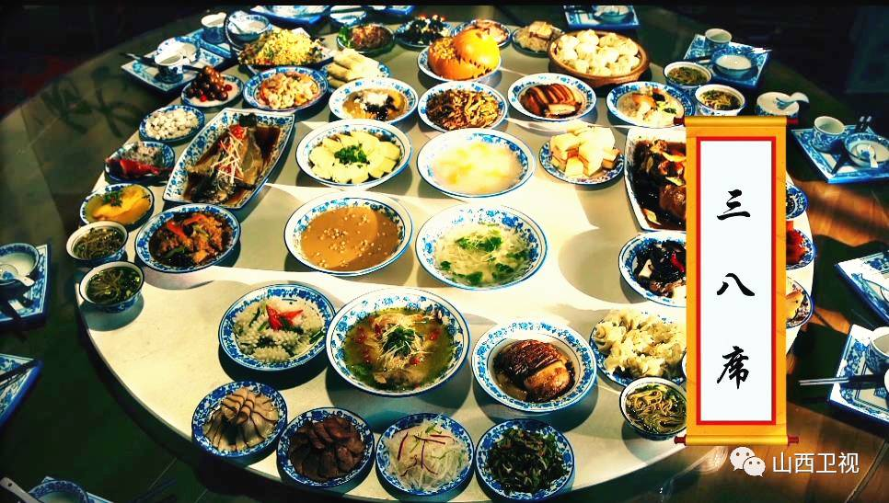

Slide 3


Slide 4


Slide 5


Slide 6


Slide 7


Slide 8
实现功能
1. 数组地图 2.网格实现
3.左-右-下移动 4. next预览
5.左-右-下旋转 6.实时计分
7.start pause切换 8.满10消1
9.键盘控制 10.实时计分

Slide 9
数组地图
存储方块地址 ，数组左上角为起始值，所以其方块地址被固定 [ [ [][][][] ] [ [][][][] ] [ [][][][] ] .... ] 上下左右四个方向旋转值
y轴
（0,0）
for循环嵌套
X轴
30*30
图表：15*11

Slide 10
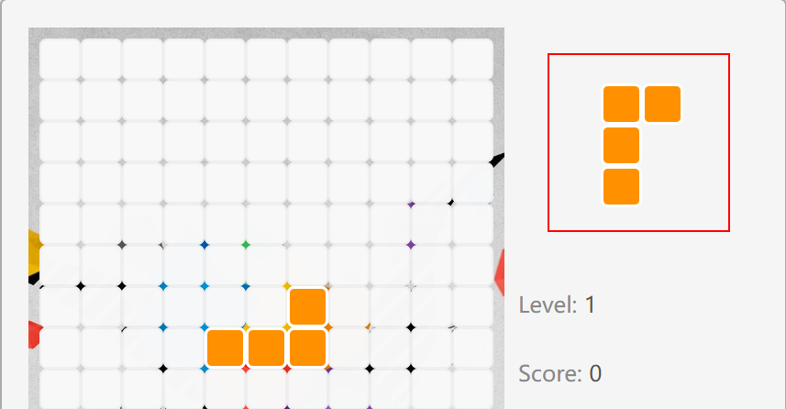
next预览
实时产生4个30*30span,替换掉原来的span元素，主要控制的是其top与left值

Slide 11
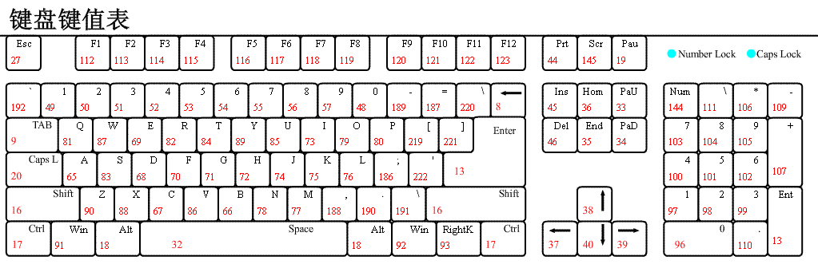
键盘控制

Slide 12
$.Deferred
$.Deferred() 是一个构造函数，用来返回一个链式实用对象方法来注册多个回调，并且调用回调队列，传递任何同步或异步功能成功或失败的状态。
调用的函数可以使用 deferred.then（）来附加回调函数。
排队等待执行 (like 食堂吃饭~~~~~~)

Slide 13
$.Deferred
$.Deferred() 是一个构造函数，用来返回一个链式实用对象方法来注册多个回调，并且调用回调队列，传递任何同步或异步功能成功或失败的状态。
调用的函数可以使用 deferred.then（）来附加回调函数。
排队等待执行 (like 食堂吃饭~~~~~~)

Slide 14
$.when
如果你不传递任何参数，jQuery.when()将返回一个resolved（受理）状态的 promise 对象 。

